Slide 1
ADSO 2617502
Instructora. Eliana Yineth Lozano Triana
Ingeniera de sistemas.

Slide 2
OBJETIVOS DE LA UNIDAD 1
Metas formativas
Entender las nociones básicas del concepto de una base de datos
Crear un diagrama entidad-relación.
Comprender la definición y la importancia de una base de datos.
Preguntas de pensamiento
¿Qué es una base de datos?
¿Por qué es importante para las empresas contar con una base de datos?

Slide 3
QUE ES EL DATO
Un dato es un atributo (información) que refleja el valor de una característica de un objeto.
Algo enredado pero lo explicaré con un ejemplo !
Verde así como está no sabemos realmente que es, pero podemos clasificarlo como un dato de tipo cualitativo -> indica cualidades como textura, color, experiencia.
Tres podemos clasificarlo como un dato de tipo cuantitativo, es decir de forma numérica, que se puede contar.
Información
TRES __MANZANAS______________ de color ___VERDES________ o TRES LOROS DE COLOR VERDE O tres

Slide 4
DATO
INFORMACIÓN

Slide 5
BASE
DE
DATOS

Slide 6

BASES DE DATOS
Una base de datos se puede percibir como un “almacén” de información que se define y se crea una sola vez para guardar grandes cantidades de datos de forma organizada (o estructurada), con el fin de poder encontrarla y utilizarla fácilmente.

Slide 7
VENTAJAS Y DESVENTAJAS
VENTAJAS
Acceso rápido a los datos.
Evita datos repetidos o duplicados.
Aumenta la productividad.
Permiten ingresar datos ilimitados.
Compartir datos globalmente.
Centralizar la información.
Reducción del espacio físico.
Mantenimiento fácil.
Permiten hacer respaldos.
Son Portables.
Son Dinámicas.
DESVENTAJAS
Pueden crecer mucho.
Suba de costos.
Actualizaciones.
Pueden fallar críticamente.
Ataques remotos

Slide 8
CONCEPTOS BÁSICOS
Dato: Son palabras y números que por si solos no tienen significado.
Base de datos: Colección de datos relacionados.
Campo: Es el área de almacenamiento que nos da la base de datos para almacenar un tipo de dato específico.
Registro: Es una colección de datos iguales o de diferentes tipos que están relacionados.
Archivo: Es una colección de registros relacionados siguiendo una estructura homogénea.
Expliquemos esto con un ejemplo

Slide 9
MATRICULA | NOMBRE | TELEFONO | EDAD
1 | Eliana | 12345 | 31
2 | Juan | 67890 | 20
3 | Oscar | 36789 | 25
MATRICULA | MATERIA | PROMEDIO
1 | Español | 9
2 | Matemáticas | 8
3 | Español | 7

Slide 10
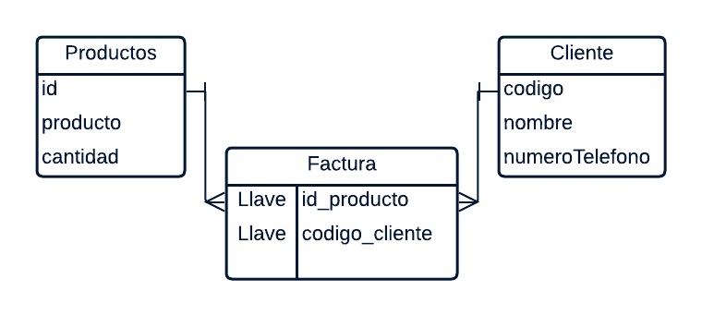
BASES DE DATOS RELACIONALES
Una base de datos relacional (RDB) es una forma de estructurar información en tablas, filas y columnas. Un RDB tiene la capacidad de establecer vínculos (o relaciones) entre información mediante la unión de tablas, lo que facilita la comprensión y la obtención de estadísticas sobre la relación entre varios datos.

Slide 11
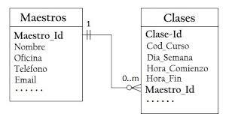
EL MODELO DE BASE DE DATOS RELACIONAL
Los atributos (columnas) especifican un tipo de datos, y cada registro (o fila) contiene el valor de ese tipo de datos específico. Todas las tablas de una base de datos relacional tienen un atributo conocido como clave primaria, que es un identificador único de una fila, y cada fila se puede usar para crear una relación entre tablas diferentes mediante una clave externa o llave foránea (una referencia a una clave primaria de otra tabla existente).

Slide 12
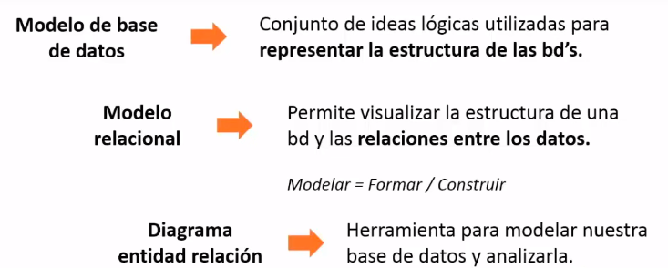

Slide 13
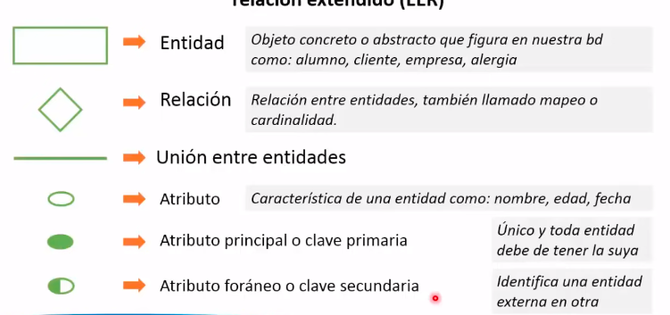
ELEMENTOS DEL DIAGRAMA ENTIDAD - RELACIÓN EER

Slide 14
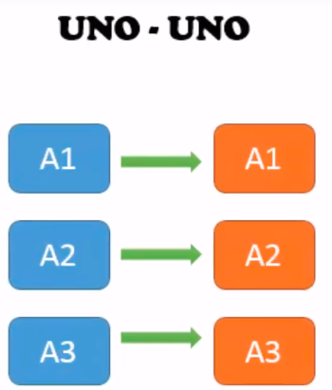
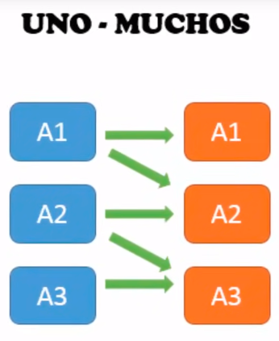
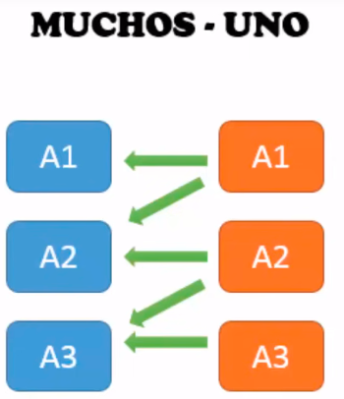
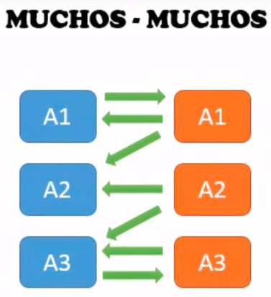
CARDINALIDAD O MAPEO
Existen 4 tipos de mapeos entre entidades

Slide 15
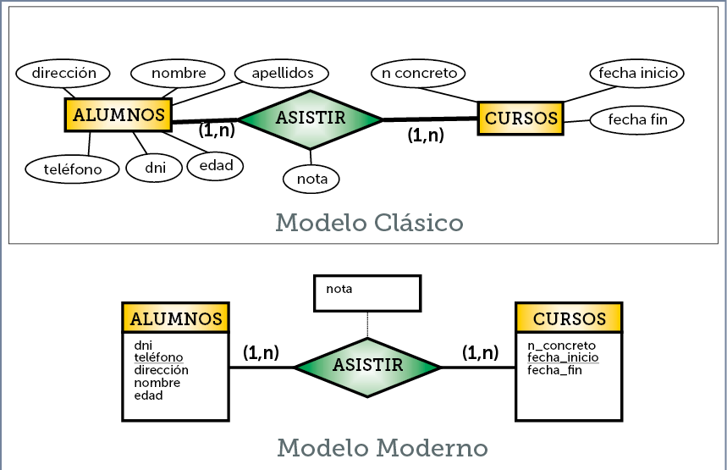
EJEMPLO DIAGRAMA ENTIDAD RELACIÓN

Slide 16
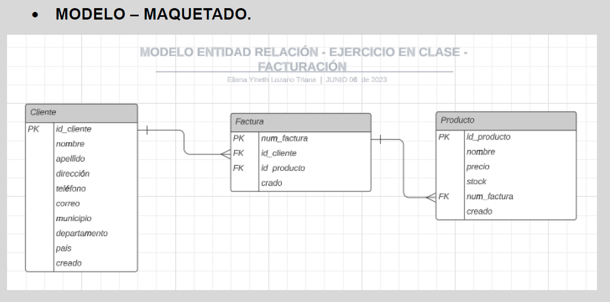

Slide 17
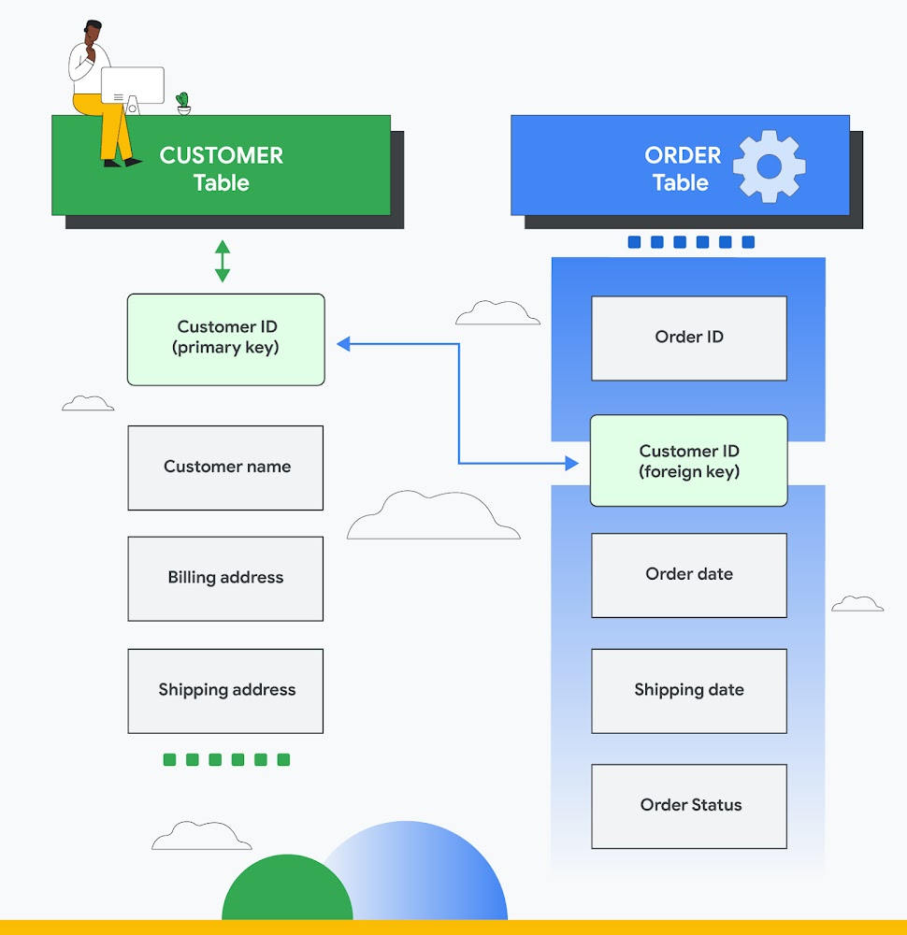
EJEMPLO MODELO RDB
Supongamos que se tiene una tabla de clientes y una de pedidos.
La tabla de clientes contiene datos sobre el cliente:
ID de cliente (clave primaria)
Nombre del cliente
Dirección de facturación
Dirección de envío
En la tabla de clientes, el ID del cliente es una clave primaria que identifica de forma única a ese cliente en la base de datos relacional. Ningún otro cliente tendría el mismo ID de cliente.
La tabla de pedidos contiene información transaccional sobre un pedido:
ID de pedido (clave primaria)
ID de cliente (clave externa)
Fecha del pedido
Fecha de envío
Estado del pedido
Aquí, la clave primaria para identificar un pedido específico es el ID de pedido. Puedes conectar un cliente con un pedido mediante el uso de una clave externa para vincular el ID de cliente de la tabla de clientes.

Slide 18
ACTIVIDAD No. 1
Diseña el diagrama E/R con las siguientes entidades:
ALUMNO: (N_matrícula, Nombre, FechaNacimiento, Teléfono)
ASIGNATURA: (Código_asignatura, Nombre)
PROFESOR: (Id_P, Nombre, Especialidad, Teléfono)
Teniendo en cuenta:
Un alumno puede estar matriculado en varias asignaturas.
Una asignatura es impartida por un único profesor.
Un profesor podrá impartir varias asignaturas.
Te recomiendo crear tu diagrama entidad relación en: https://www.draw.io/
Especificaciones
Diseña tu diagrama entidad – relación con el nombre Colegio.
Crea las tablas: ALUMNO, ASIGNATURA, PROFESOR, con los atributos dados en el problema.
Crea las relaciones correspondientes entre entidades.

Slide 19
ACTIVIDAD No. 2
Diseña el diagrama E/R de:
Un sistema de biblioteca con un mínimo de 5 tablas.
Un sistema de venta de productos de aseo con mínimo 5 tablas.
Un sistema de venta de motos con un mínimo de 4 tablas.
Se deben evidenciar las llaves primarias y foráneas en el modelo.
Explicar sobre que lógica fueron diseñadas.
Diseñar las tablas en Excel (un libro por base de datos), y realizar por lo menos 15 registros.
Te recomiendo crear tu diagrama entidad relación en: https://www.draw.io/

Slide 20


